Slide 1

علـــــــــــــــــــــــــــوم

Slide 2

الوحدة الثالثة الأرض ومواردها
1
2
علـــــــــــــــوم
الصف
الثالث الابتدائي
الدرس الثاني
الأحافير والوقود الأحفوري
3
الفصل الدراسي الثاني
الفصل السادس
موارد الأرض
4
صفحة الكتاب 166

Slide 3
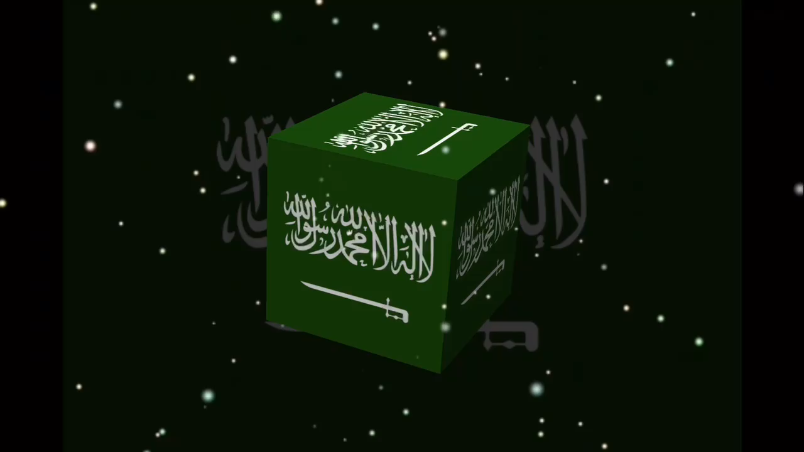

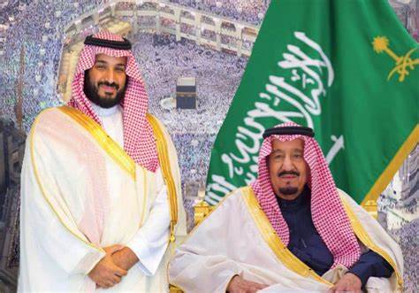
النشيد الوطني

Slide 4






قوانين التعلم عن بعد
1
2
الالتزام بوقت الحصة
رفع اليد للمشاركة
اغلاق المايك
3
تجهيز كتابك المدرسي
تجهيز أدواتك المدرسية
تسليم الواجب والمهمة الأدائية
4

Slide 5
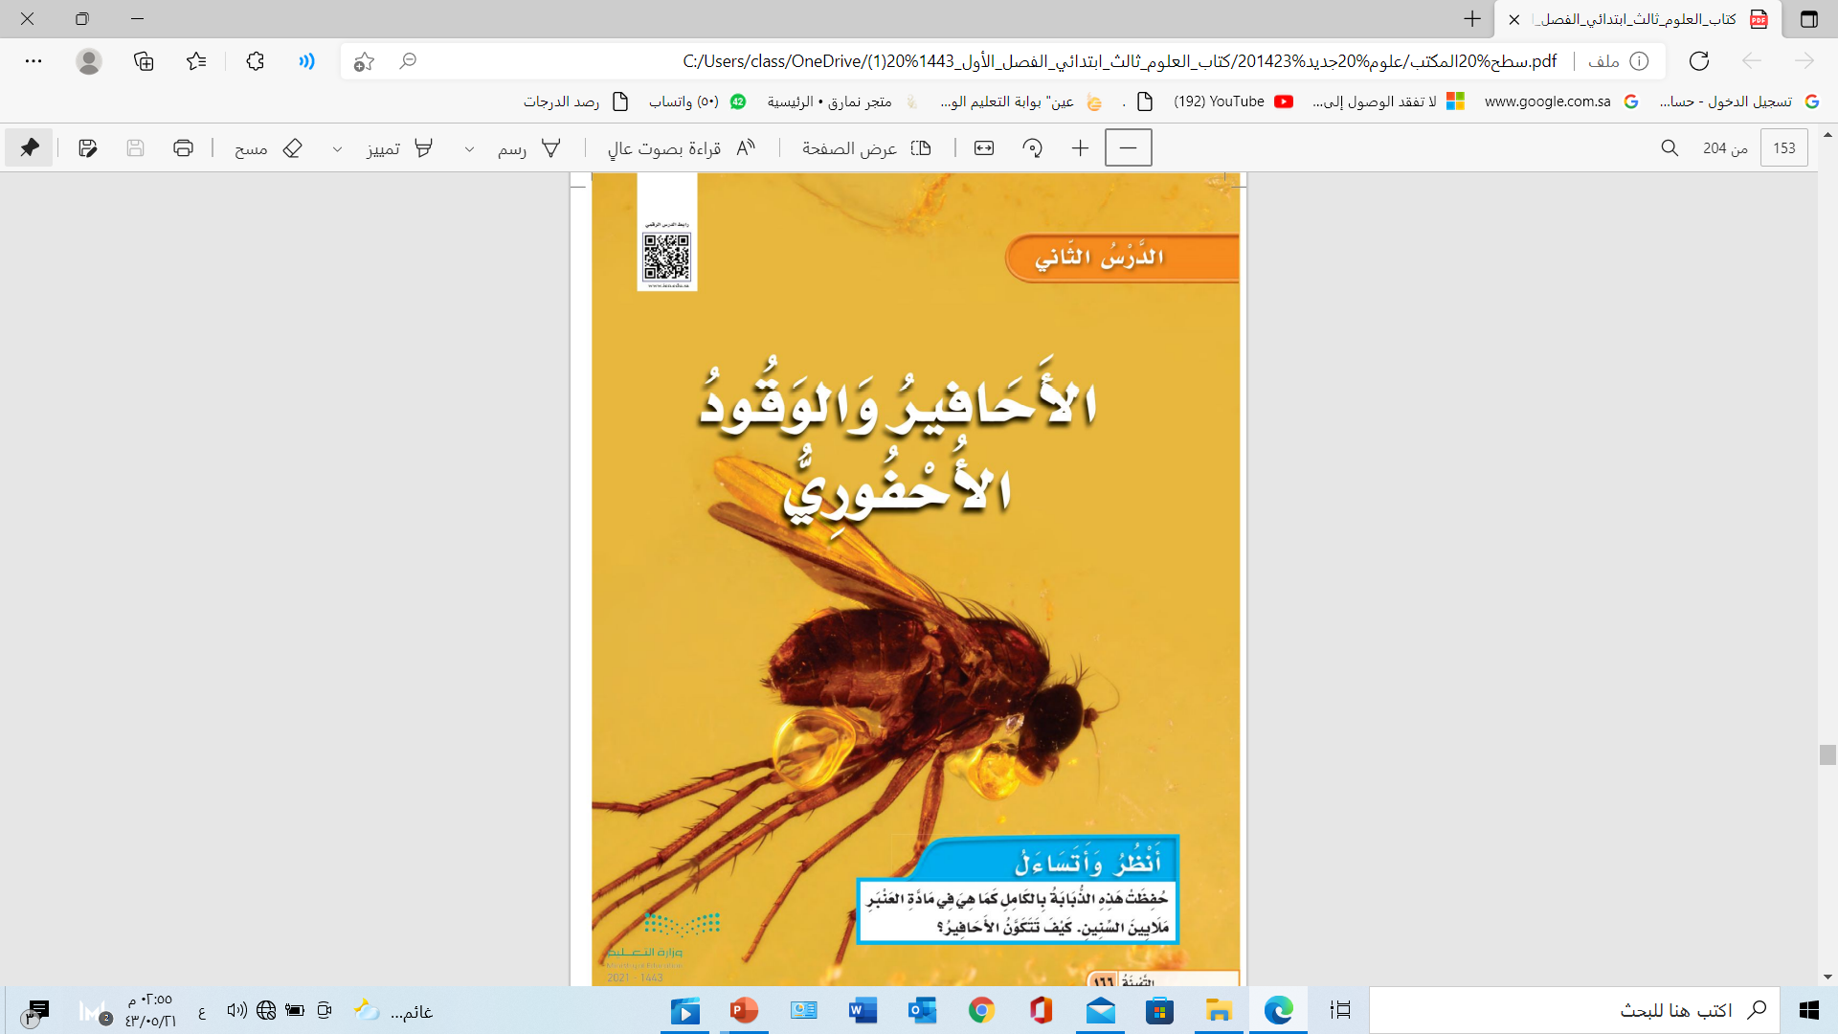
1
2
3
4
صفحة الكتاب 166

Slide 6
الأحافير والوقود الأحفوري
M
توصل الى أهداف الدرس باستخدام استراتيجية التصفح السريع
T
يتوقع من التلميذ في نهاية الدرس :
أن يصف كيف تتكون الأحافير
W
أن يتعرف على طرق حفظ الأحافير
T
أ ن يذكر أمثلة الوقود الأحفوري و مصادر الطاقة الأخرى .
F
صفحة الكتاب 166

Slide 7
جدول التعلم
M
T
كيف أعرف أكثر
ماذا تعلمت
ماذا أريد أن أعرف
ماذا أعرف
W
T
F

Slide 8
الأحافير والوقود الأحفوري
M
مفردات الفكرة العامة
T
موارد متجددة
الوقود
الأحفورة
W
T
الطاقة الشمسية
موارد غير متجددة
F
صفحة الكتاب 168

Slide 9

الأحافير والوقود الأحفوري
1
الأحفورة
بقايا أو أثار مخلوقات حية عاشت في الماضي البعيد .
2
ماهي الطبعات
3
تترك المخلوقات الحية من الماضي آثارا أو طبعات في مواد لينه مثل الطين و مع مرور الزمن تتصلب و تصبح صخورا تحفظ في داخلها هذه الطبعات
4
صفحة الكتاب 168

Slide 10

الأحافير والوقود الأحفوري
1
2
3
4
صفحة الكتاب 170

Slide 11
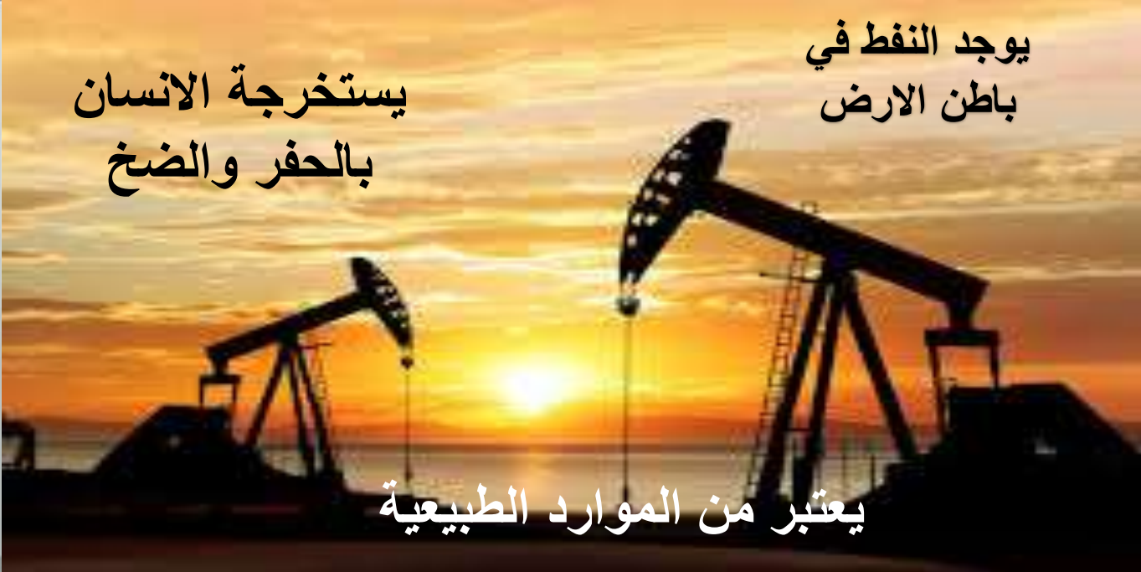
الأحافير والوقود الأحفوري
1
2
3
4
صفحة الكتاب 170

Slide 12
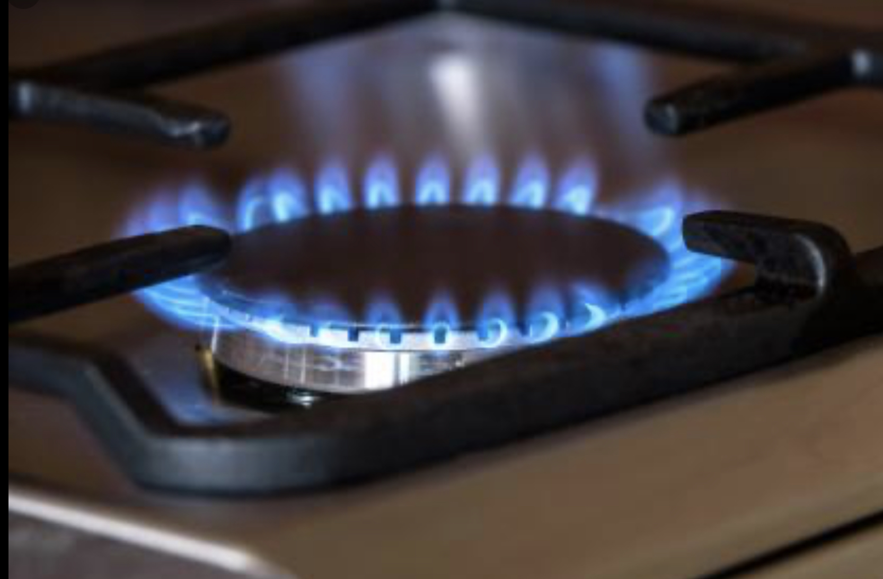
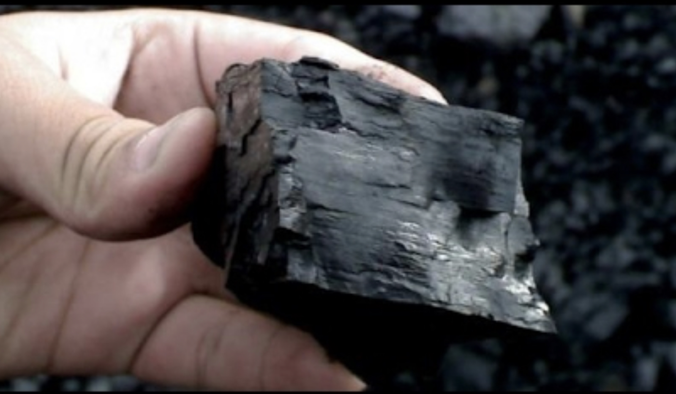
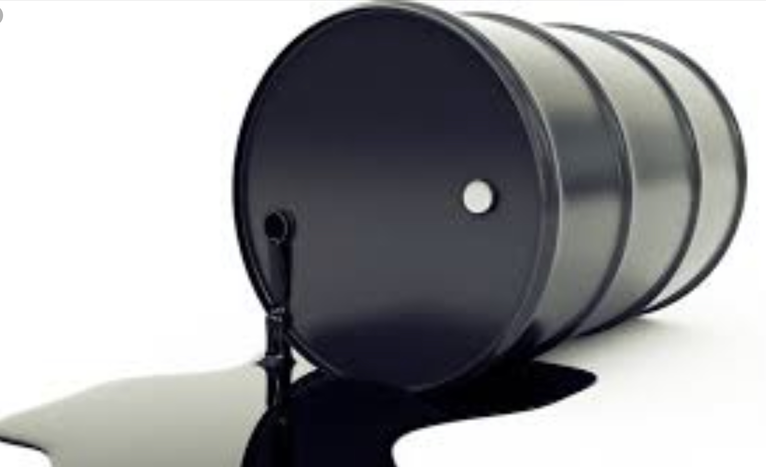
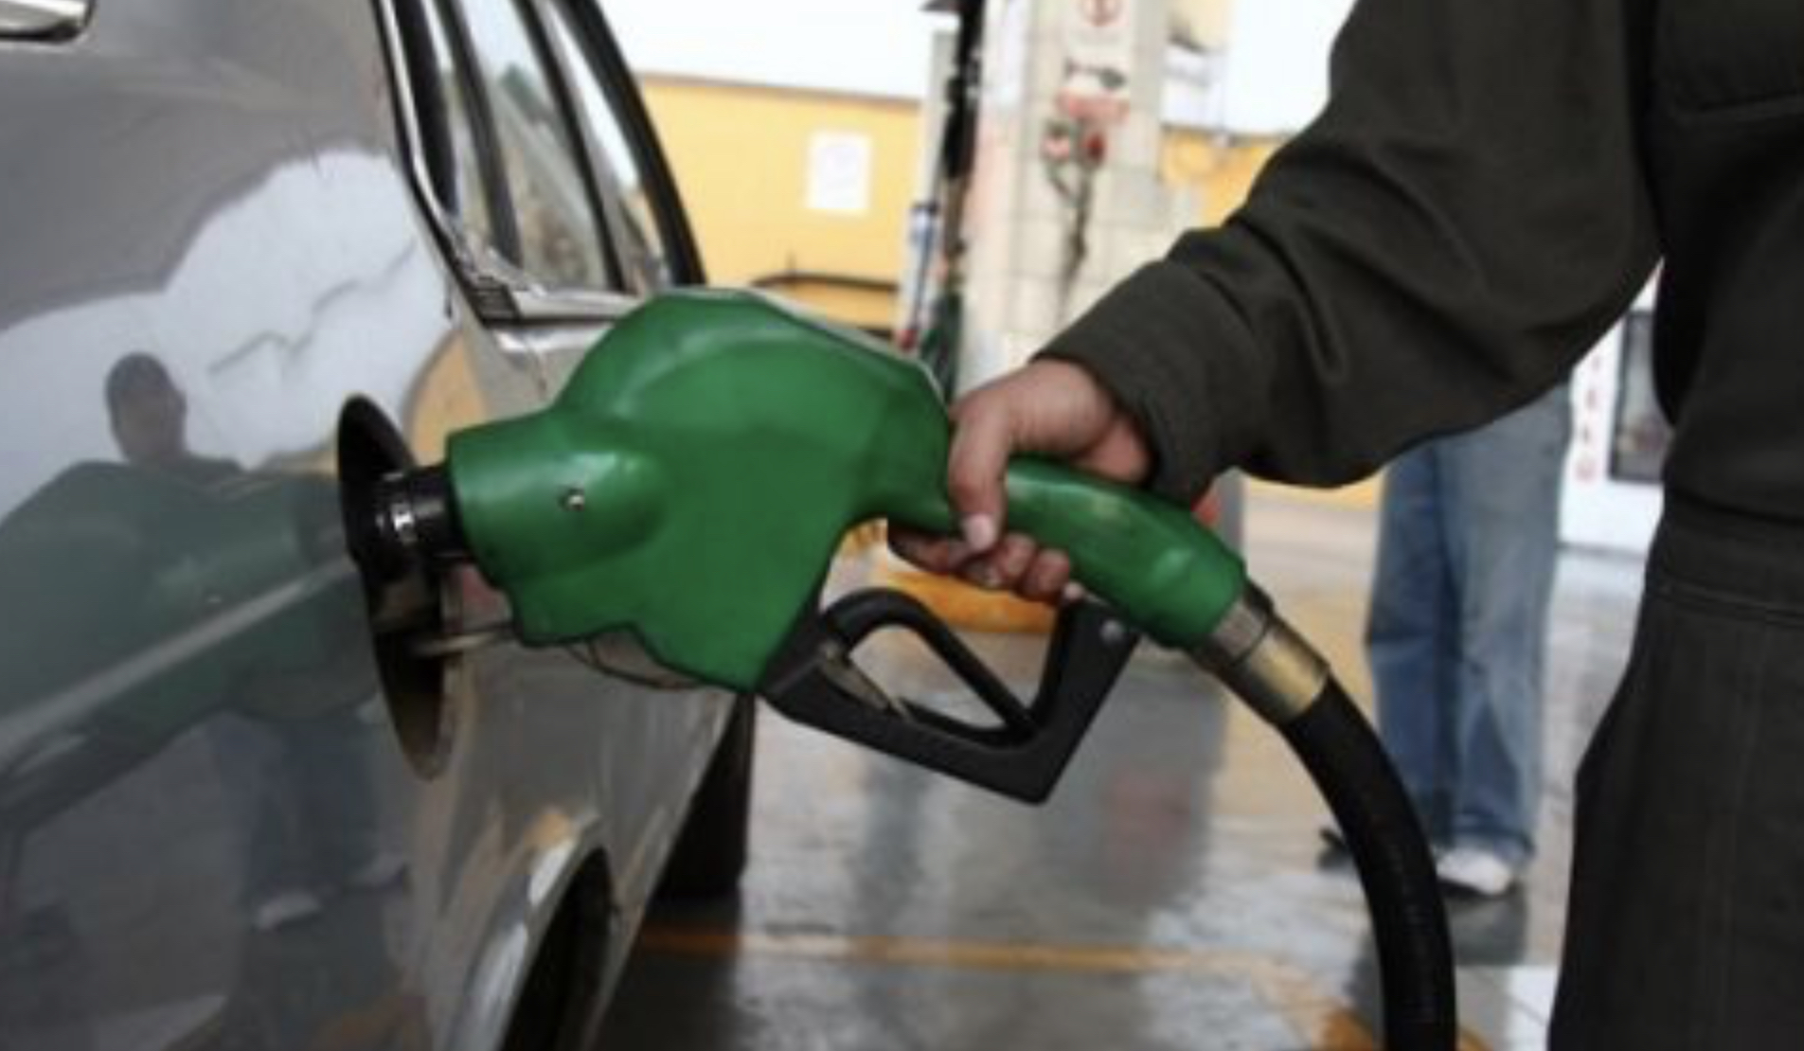
الأحافير والوقود الأحفوري
مثل الغاز
ما الوقود الأحفوري ؟
هو مادة يتم حرقها للحصول على الطاقة لأغراض التدفئة وتسيير السيارات والطائرات وتوليد الكهرباء .
مثل الفحم الحجري
مثل النفط
صفحة الكتاب 170

Slide 13
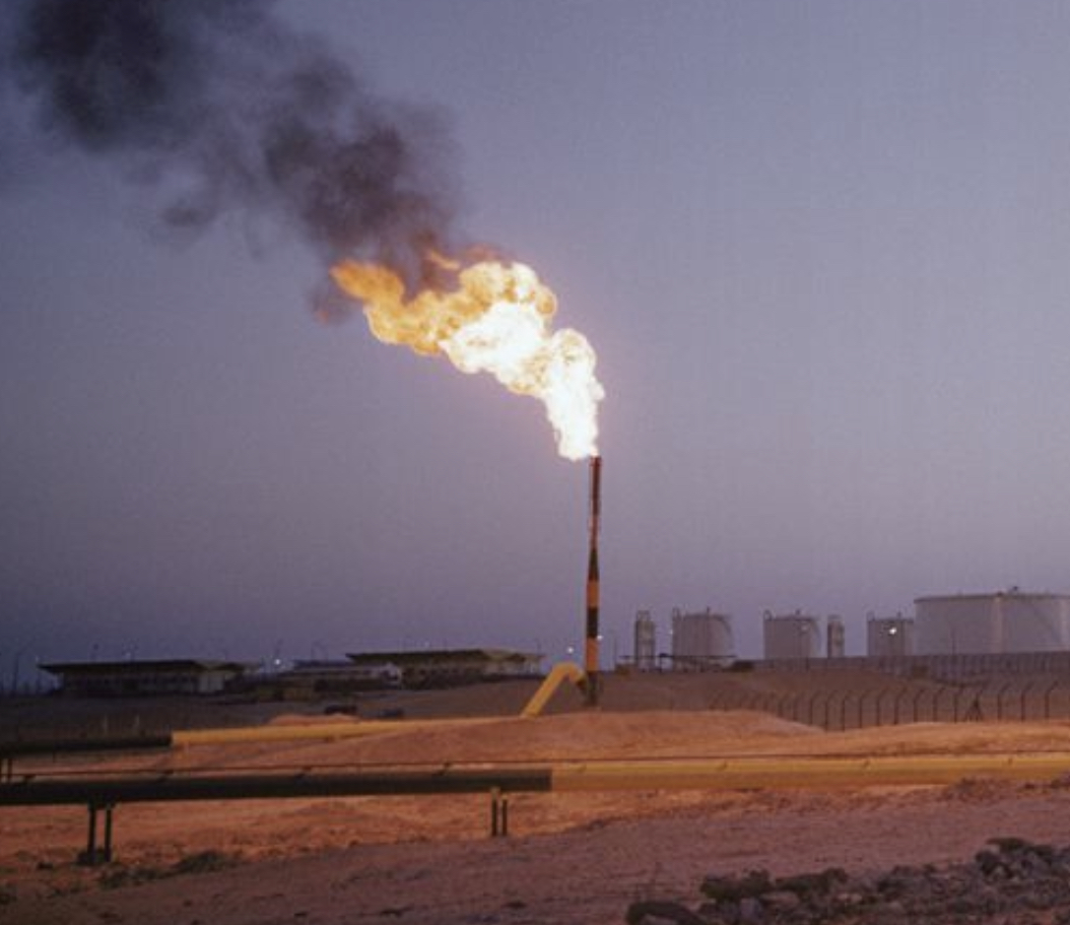
أنواع الوقود الأحفوري
الغاز الطبيعي
الفحم الحجري
النفط
صفحة الكتاب 170

Slide 14
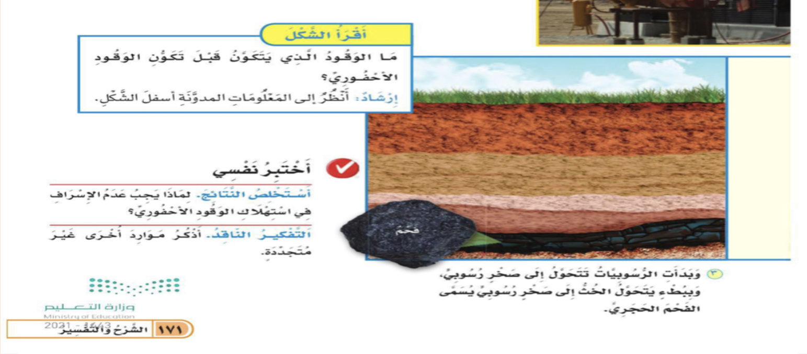
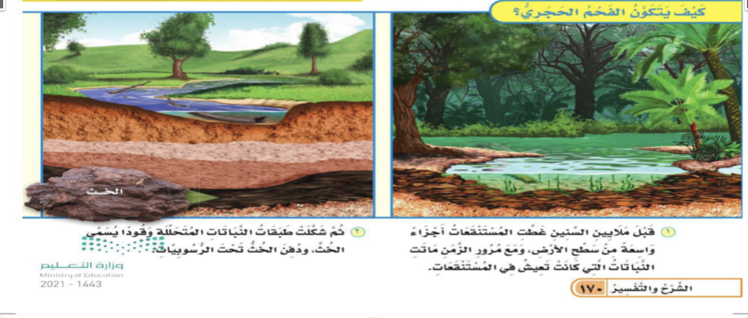
كيف يتكون الفحم الحجري ؟!!
1
مراحل تكون الفحم الحجري
٣
٢
١
2
3
4

Slide 15
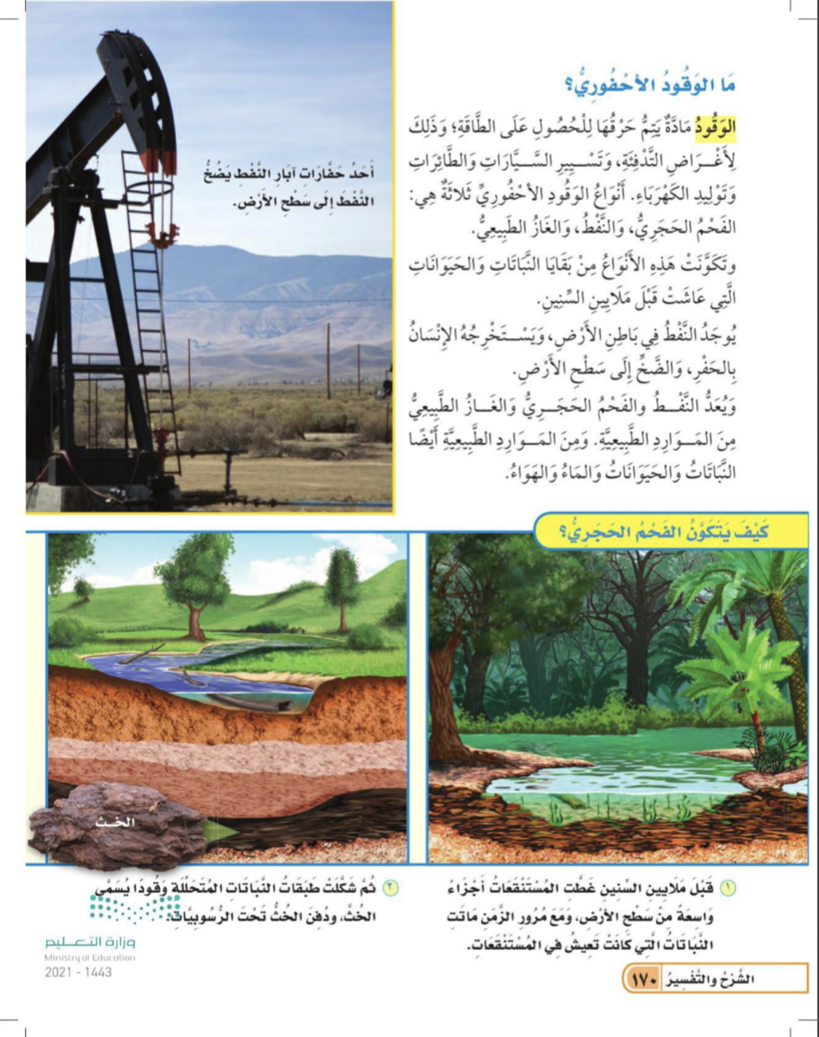
1
2
3
4
صفحة الكتاب 170

Slide 16
1
هو المورد الذي يمكن تعويضه أو استعماله مره أخرى بسهولة
المورد المتجدد
2
هو المورد الذي لا يمكن تعويضه أو
إعادة استعماله بسهولة
3
المورد غير المتجدد
4
صفحة الكتاب 171

Slide 17
أنواع الموارد الطبيعية
موارد غير متجددة
موارد متجددة
الوقود الأحفوري
الهواء
الماء
النفط
النباتات
الحيوانات
الغاز الطبيعي
الفحم الحجري
صفحة الكتاب 171

Slide 18
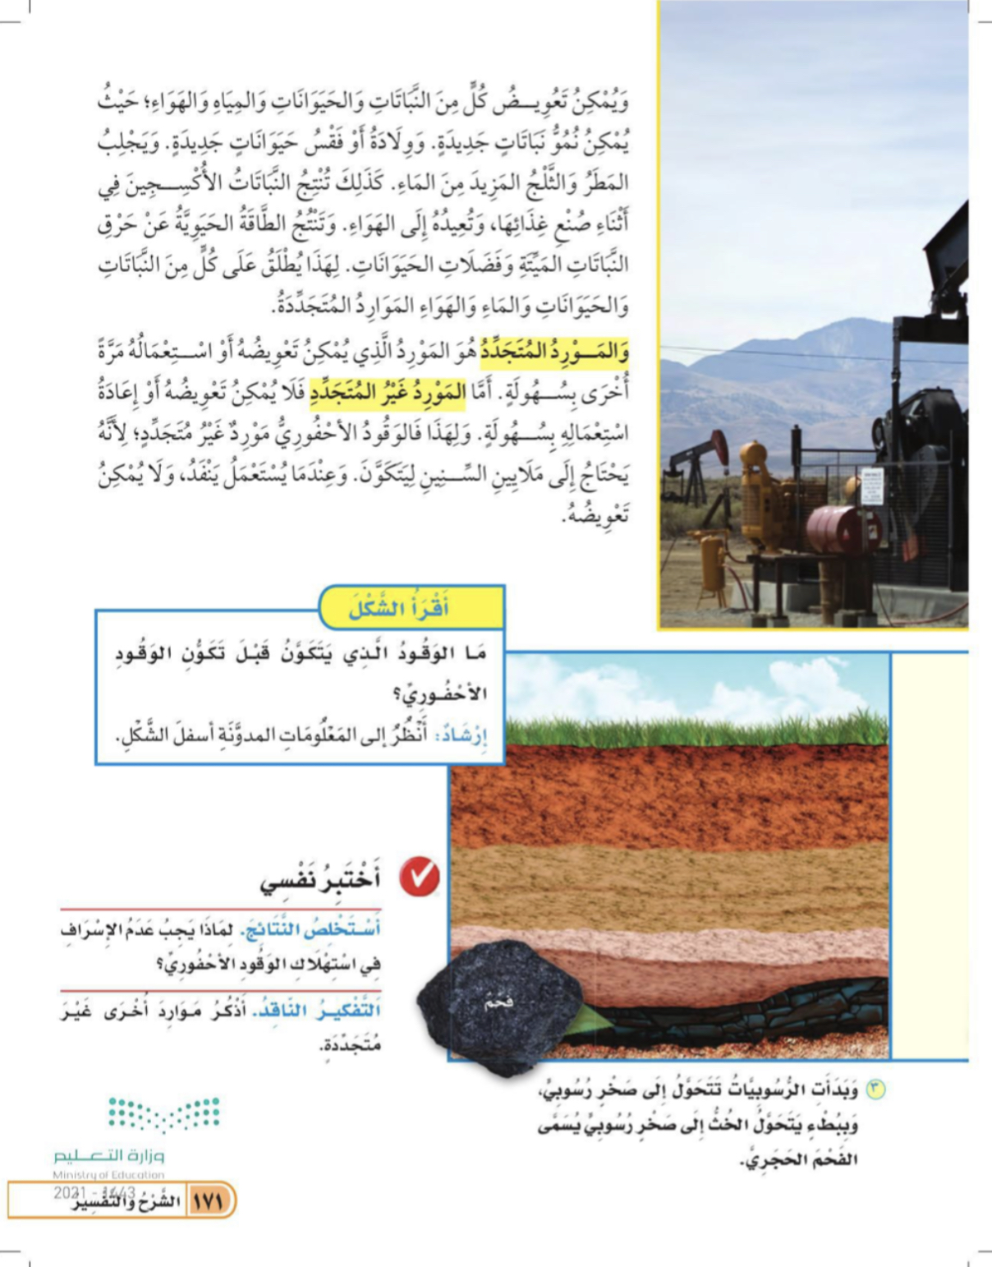
1
2
3
4
صفحة الكتاب 171

Slide 19
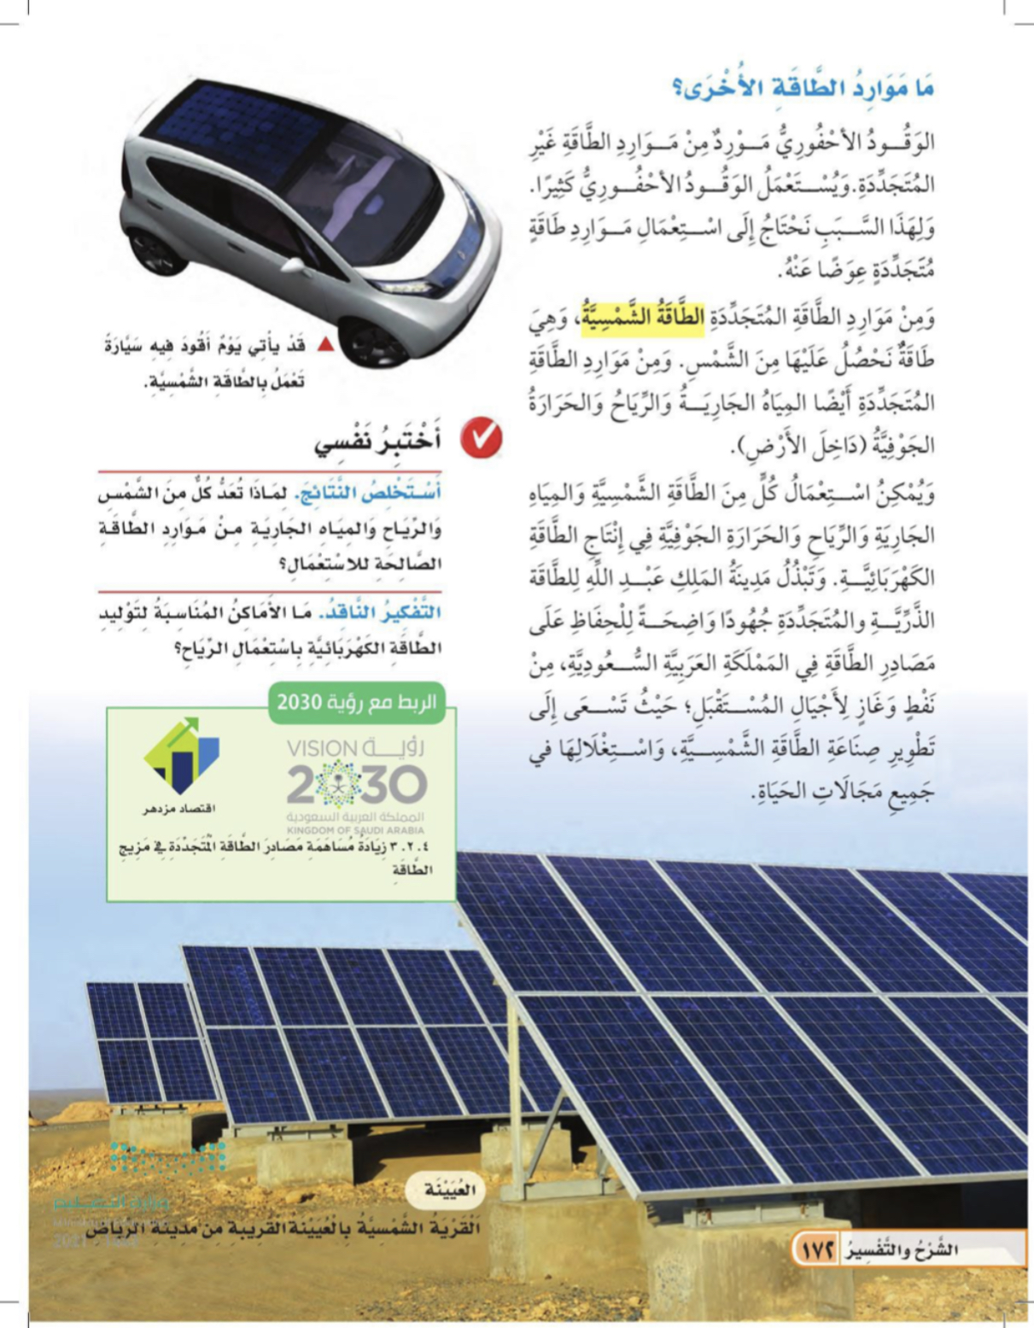
1
2
3
4
صفحة 172

